Slide 1
Baktrijské mocnosti
Říše podél Hedvábné stezky| Dějiny starověku

Slide 2
7. Baktrijské mocnosti:
Oblast:
Města :
Uzbekistán
Indie
Afganistán
Pákistán
Balkch
Samarkand
Buchara
Kušánové
Heftalité
Sogdijci

Slide 3
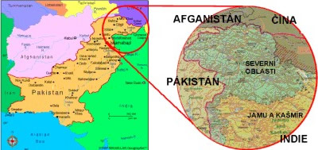
Hindúkuš

Slide 4
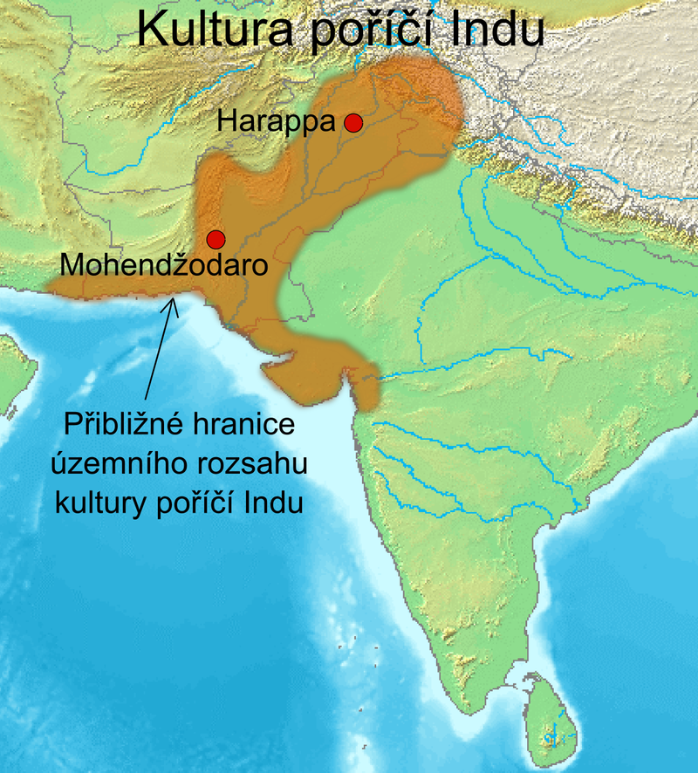
Harappská kultura
Starověká kultura nacházející se v povodí řeky Indus, v oblasti dnešního Pákistánu a severní Indie
Počátky harappské kultury sahají do 2. poloviny 4. tisíciletí př. n. l.
pojmenována podle lokality Harappa, která byla jedním z hlavních archeologických nalezišť
Haraposká kultura byla známá svými rozsáhlými městskými sídly, pokročilou urbanizací a technologiemi. Její obyvatelé stavěli impozantní cihlové domy a paláce, měli rozvinutý zemědělský systém, využívali kanalizační systémy a měli složitou společenskou organizaci.
Pravděpodobně jednou z prvních velkých civilizací v historii, ale přesný důvod jejího úpadku zůstává neznámý a předpokládaný úpadek této kultury kolem 1300 př.n.l.

Slide 5
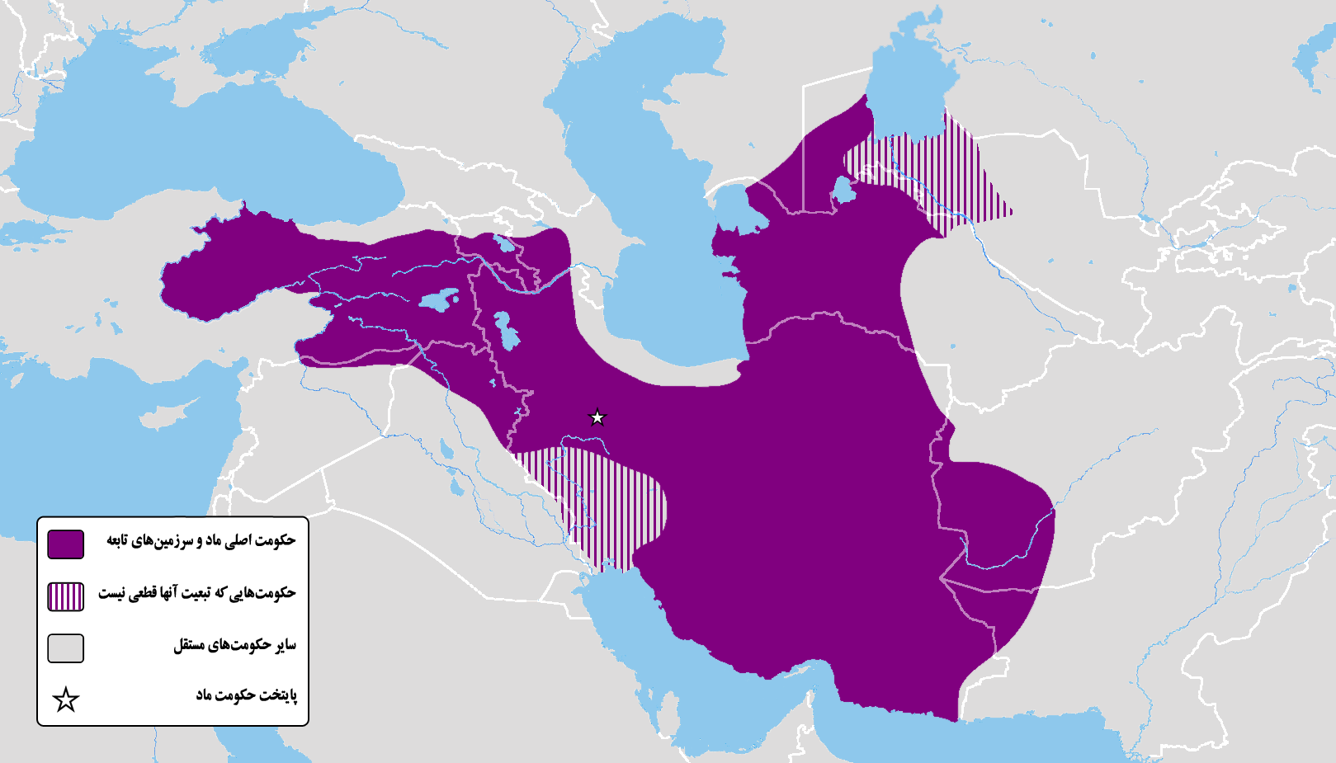
Médská říše
Po Harappske kultuře, která se táhla až do severovýchodního Afghánistánu, byla oblast obývána íránskými kmeny a kontrolována Médy až do roku 500 př. n. l.

Slide 6
Médská říše
Médská říše byla starověká civilizace a impérium, které existovalo v oblasti Mezopotámie od 7. do 6. století před naším letopočtem
Médové vybudovali rozsáhlý systém silnic, který umožnil rychlou komunikaci a obchod mezi různými částmi jejich říše. Mezi jejich kulturní přínosy patří také médský zákoník, který stanovil právní normy pro říši
Nejslavnějším králem Médů byl Kýros II. Veliký, který v roce 539 před naším letopočtem dobyl Babylón a otevřel cestu perské říši, která pak Médii nahradila jako hlavní mocnost v regionu
Médská říše měla vliv na mnoho aspektů starověkého světa a její dědictví přetrvává dodnes v podobě jejího vlivu na následující perskou říši a na celkový politický a kulturní vývoj Blízkého východu

Slide 7
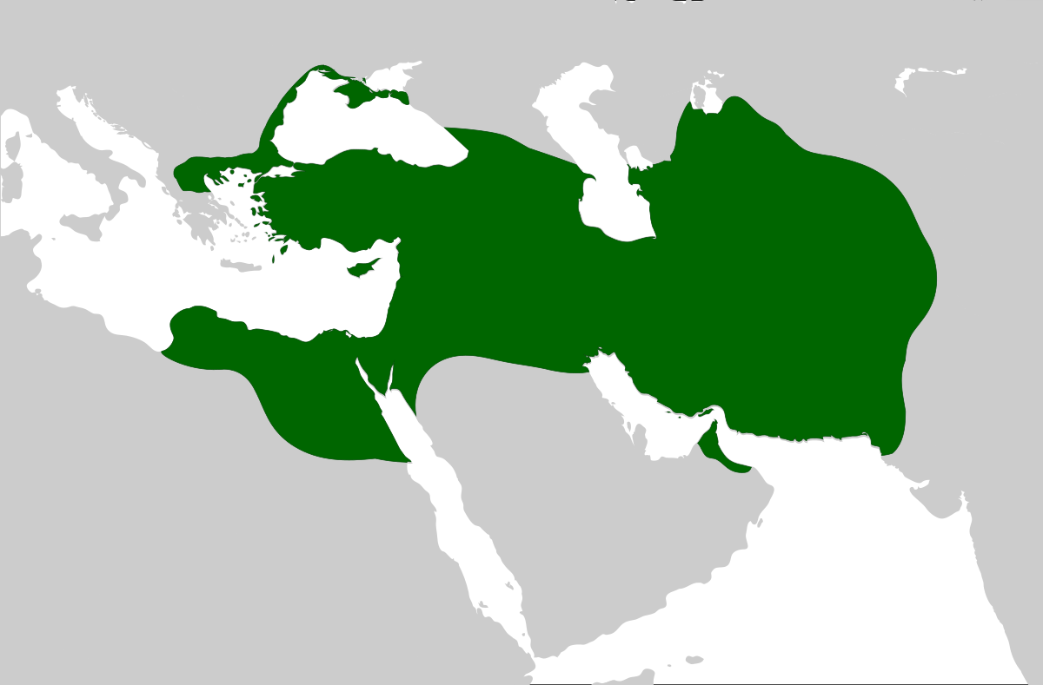
Achaimenovská říše
Baktrie byla součástí Achaimenovská říše
Poprvé je zmíněn v Behistunském nápisu, napsaném v c.520 př. n. l.

Slide 8
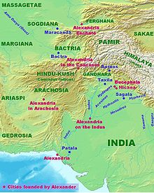
Alexandr veliký
V roce 329 přnl dorazil do Baktrie makedonský dobyvatel Alexandr Veliký po hrdinském přechodu Hindúkuše.
Alexander se tady rozhodl vybudovat nové město, nazvané Alexandria Eschatê, „nejvzdálenější Alexandrie

Slide 9
Konec alexandra nástup seleuka
Když byl Alexandr téměř smrtelně raněn během obléhání města indických Mallianů (začátkem roku 325), řečtí osadníci v Sogdii a Baktrii se vzbouřili a rozhodli se vyrazit domů. Podporovalo je domorodé obyvatelstvo, které se chtělo zbavit
Nastoupil Seleukos Nikátor
Velká část Afghánistánu se stala součástí Seleukovské říše následované řecko-baktrijské království protože Řekové a Makedonci žijící v Baktrii byli odříznuti od západu.
Stali se nezávislým královstvím, vedeným Diodotem:

Slide 10
Řecko-baktrijské království

Slide 11
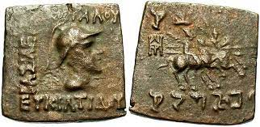

Slide 13
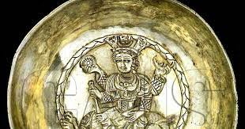
Bohyně anahita

Slide 14
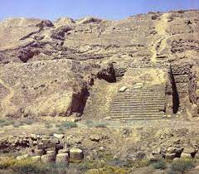
Balkh
Hlavním městem Baktrie byla Bactra (Balkh) významné město v dějinách zoroastrismu.

Slide 15
Kušánská říše
30–375
Kušánská říše se rozšířila z údolí řeky Kábul, porazili další středoasijské kmeny
jejich říše se rozkládala od severu pohoří Pamír až k údolí řeky Gangy v Indii
Začátkem 2. století za vlády Kanišky - nejmocnějšího z kušánských vládců, dosáhla říše své největší zeměpisné a kulturní šíře a stala se centrem literatury a umění.

Slide 16
Oblast s významnými archeologickými nálezy prokazující obchodní zapojení Hedvábné stezky v této oblasti
obchod s kořením z Číny a Arábie
Obchodníci: Židé, Syřané – prokazatelné proudění náboženských směrů z těchto oblastí
Důležitý byl zoroastrismus: důkazy na mincích, oltáře, svatyně
Naleziště v Surkh Kotal
Kušánské impérium bylo známé svou schopností propojovat různé kultury a náboženství. Většina kušánských panovníků se hlásila k buddhismu, což vedlo k rozkvětu buddhistických uměleckých děl a staveb, jako jsou slavné sochy Buddhy v Bámjánu. Zároveň však byla tolerantní vůči jiným náboženstvím, jako je hinduismus a zoroastrismus
Ekonomika Kušánské říše prosperovala díky obchodním cestám, které spojovaly Čínu s Římskou říší přes území střední Asie a Indie. Z tohoto důvodu byla Kušánská říše důležitým obchodním uzlem

Slide 17
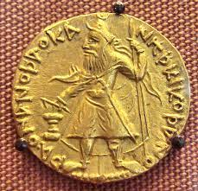
Kušánská říše

Slide 18
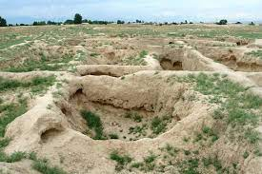
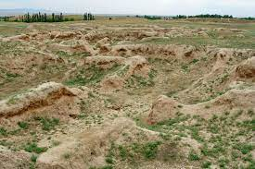
Dalverzin Tepe
Dalverzin Tepe je starověké archeologické naleziště nacházející se v severní části Bactrie, v jižním moderním Uzbekistánu

Slide 20
Surkh Kotal

Slide 21
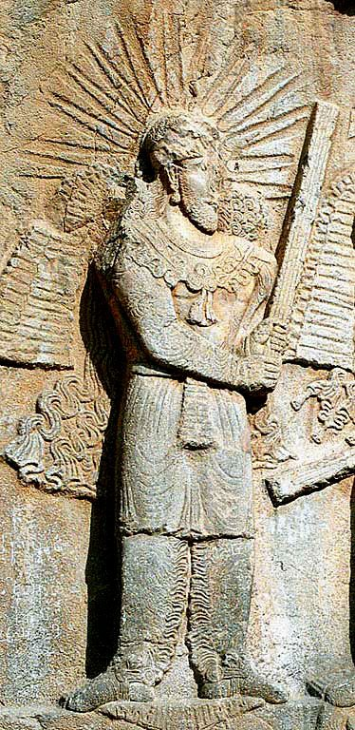
Mithra
Mithra byl zřejmě považován za božského ochránce kušano-sássanovských vládců
předal jim jejich moc

Slide 22
Zoroastrismus
Zoroastrismus je starověké íránské náboženství, které založil prorok Zarathuštra (známý též jako Zoroastrés či Zaratustra) v období kolem 6. století před naším letopočtem. Je jedním z nejstarších organizovaných monoteistických náboženství, které ovlivnilo mnoho dalších vír.
Základním učením zoroastrismu je koncept stálého boje mezi dobrem a zlem, reprezentovanými Ahúramazdou (Bohem dobra) a Ahriman(Bohem zla). Zarathuštra učil, že každý člověk má svobodnou vůli a volbu mezi dobrými a zlými činy. Cílem života je pomáhat k převaze dobra nad zlem.

Slide 23
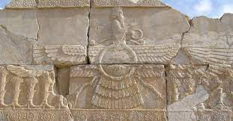
Ahura mazda

Slide 24
Buddhové z Bámijánu

Slide 26
Lokottaravāda

Slide 27
Shiva a nandi

Slide 28
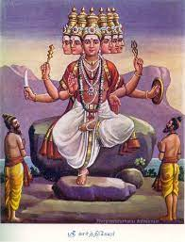

Slide 29
Heftalité
Arménské- Hephthal, Hep’t’al, Tetal, Kushans.
Řecké - Εφθαλιται (Hephthalites), Aβδελαι (Abdel/Avdel)
Syrské - Ephthalita, Tedal.
Perské - Hephtal and Hephtel
Indické - Hūna.
Čínské - Ye-da, Ye-dien, Idi, Yeta-i-lito.
Arabské - Haital, Hetal, Heithal, Haiethal, Heyâthelites
Kočovná říše
5.-8- století
Oblast: Afgánistán, Pákistán, Indie
Hefthalité se stali významnou mocností na území dnešního Afghánistánu, severní Indie, Íránu a střední Asie. Jejich impérium bylo známé svou vojenskou silou a invazemi do sousedních oblastí
V polovině 5. století n. l. Hefthalité dobyli a obsadili centrální Asii, včetně Sogdiany a Baktrie. Poté směřovali k západu, kde se střetli s Byzantskou říší a sásánovským Perským impériem. Jejich invaze do Persie byla velmi ničivá a způsobila značné problémy sásánovské říši

Slide 30
Hefthalité byli známí svou agresivitou, ale také jejich schopností přijmout a integrovat dobyté populace a kultury. Přestože byli převážně nomádi, došlo k určitému smíšení jejich kultury s kulturami, které ovládali
Jejich moc však postupně oslabovala. Koncem 6. století jejich impérium stagnovalo a začalo se rozpadat pod nájezdy sásánovského krále Chosrau II. a nástupu silnějších kočovníků z východu. Kolem roku 560 n. l. byli Hefthalité poraženi a rozptýleni, což vedlo k ukončení jejich politické existence. Nicméně někteří z nich se zřejmě asimilovali s místními obyvateli a jejich kultura a genetický vliv mohl přežít v regionu

Slide 31
Dynastie shahi
Kábulského údolí (ve východním Afghánistánu) a staré provincii Gandhara (severní Pákistán a Kašmír) od úpadku Kushanské říše ve 3. století do počátku 9. století
Toto místo Süan-cang navštívil

Slide 32
Khingala

Slide 33
Balch
starobylé město s 2500 let dlouhou historií, které se nacházelo na pláni mezi pohořím Hindúkuš a řekou Amu Daryou (historicky známou jako Oxus) na severu Afghánistánu
‘‘matka měst‘‘
Balch ležel na hlavních trasách Hedvábné stezky
Roku1220 mu Čingischán zasadil ránu ze které se už nikdy nevzpamatovalo
sídlo vlády se posunulo o 20 kilometrů jižně do Mazár-e Šarífu

Slide 34
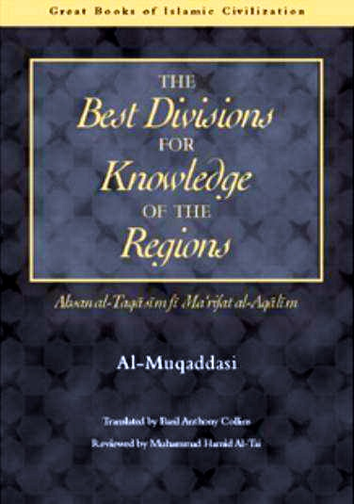
Prameny 9/10 století
Al-Jakubi
Al-Maqdisī

Slide 35
tamerlán
14. století vytvořil obrovskou Timurovskou říši rozkládající se především na území dnešního Íránu, Turkmenistánu, Uzbekistánu a Afghánistánu s hlavním městem Samarkand
vybral si Balch, aby zde vyhlásil jeho nástup na trůn tzn., že po mongolském zničení se město obnovilo (nové budovy)

Slide 36
Khwaja Abu Nasr Parsa
postavená v roce 1462/63 na počest významného teologa a považovaná za jeden z nejlepších příkladů pozdní timurovské architektury.

Slide 37
Mazár-e Šaríf

Slide 39
Nowruz
Jeden z nejstarších svátků
Slaví se: Afganistán, Írán, Turecko, Sýrie…
Tento rok: 20.3.2024
Svátek jara

Slide 42
sumalak

Slide 45
Samarkand

Slide 46
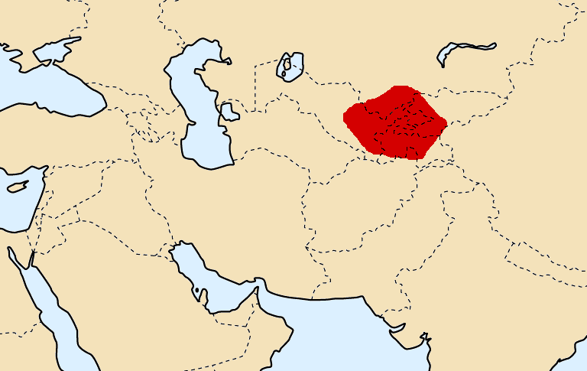
sogdové
starověká kultura existující zhruba od 6. století př. n. l. do 10.- 11. století.
Sogdijské kolonie byly založeny po celé délce obchodních cest
Sogdijské dopisy byly objeveny v letech 313-314 n. l.,poskytují důkazy o síti obchodníků ze Samarkandu, kteří se dostali až do Číny
Obchodovali s drahými kovy, kořením a látkami
Sogdijské nápisy severním Pákistánu svědčí o jejich aktivitě na trasách i na jih do Indie

Slide 47
Shah-i-Zinda

Slide 48
Mešita Bibi-Khanym

Slide 50
Hvězdárna v samarkandu

Slide 51
paňdžáb

Slide 52
Mughalská říše

Slide 53
Sikhská říše
Randžít Singh zvaný Lev z Paňdžábu byl sikhský válečník, zakladatel a první vládce Sikhské říše

